Slide 1
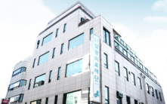
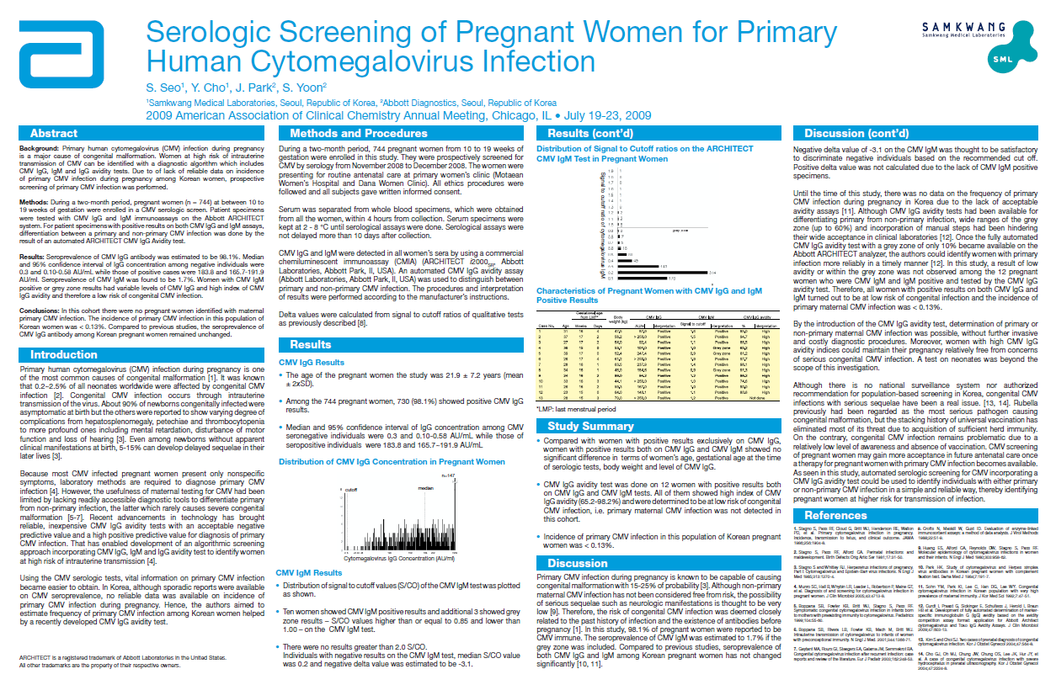
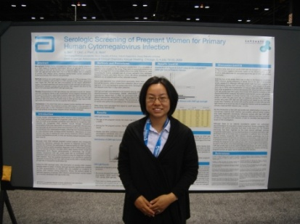





Beginning of light impression
And the beginning from appreciation..
삼광의료재단
검사기획팀
삼광의료재단 AACC (American Association for Clinical Chemistry) 학술발표
지난 7월 19일 부터 23일까지 5일간 시카고에서 개최 되었던 전미임상화학협회 연례학술대회에 삼광의료재단 검사2부의 전문의 서소연부장님과 조영숙원장님께서 Serologic Screening of Pregnant Women for Primary Human Cytomegalovirus Infection이라는 제목으로 한국 애보트(Abbott Diagnostics)사와의 공동연구결과를 포스터 발표 하셨습니다.
AACC (American Association for Clinical Chemistry)
전미임상화학협회는 1948년 설립되었으며 현재 워싱턴DC에 본부를 두고 전세계적으로 일만 명에 달하는 회원을 보유하고 있으며 주로 임상화학분야를 비롯하여 임상의학 전반에 관심 있는 전문가 그룹과 의사들이 참여 하고 있다
Samkwang Medical Laboratories http://www.smlab.co.kr

